Slide 1



CHÀO MỪNG CÁC EM
ĐẾN VỚI TIẾT HỌC MÔN
TỰ NHIÊN VÀ XÃ HỘI

Slide 2



Slide 3
Yêu cầu cần đạt
- Nêu được sự cần thiết và ích lợi của việc hít vào, thở ra đúng cách và tránh xa nơi có khói bụi.
- Nhận biết được thói quen thở hằng ngày của bản thân.
- Thực hiện được việc hít vào, thở ra đúng cách và tránh xa nơi có khói bụi để bảo vệ cơ quan hô hấp

Slide 4


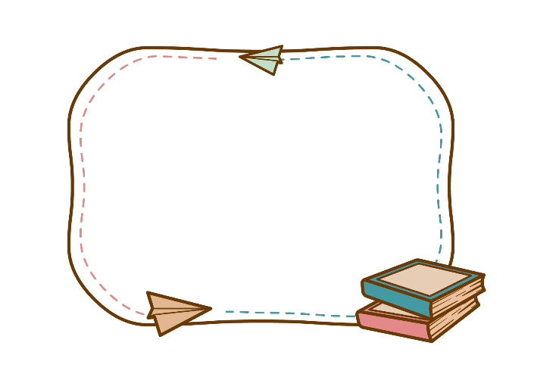

1

Slide 5



Luật chơi
Chia lớp thành 2 đội. Hai đội sẽ bắt thăm xem đội nào được nói trước.
Khi quản trò nêu xong câu hỏi “Hít thở đúng cách có lợi gì?” và hô bắt đầu thì lần lượt mỗi nhóm đưa ra một câu trả lời, trọng tài sẽ đếm số câu trả lời của mỗi nhóm.
Trò chơi sẽ kết thúc khi các nhóm không còn câu trả lời.
Đội nào có nhiều câu trả lời đúng hơn sẽ thắng cuộc.

Slide 6
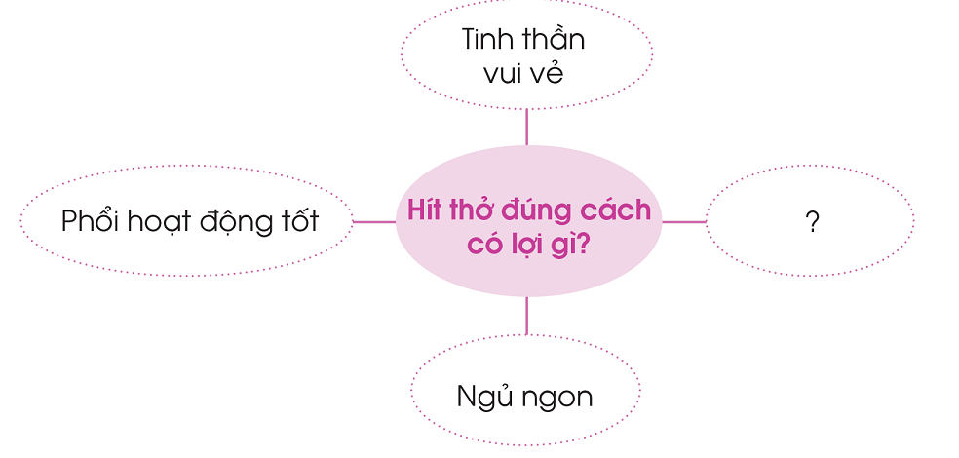

Slide 7

2

Slide 8


Slide 9
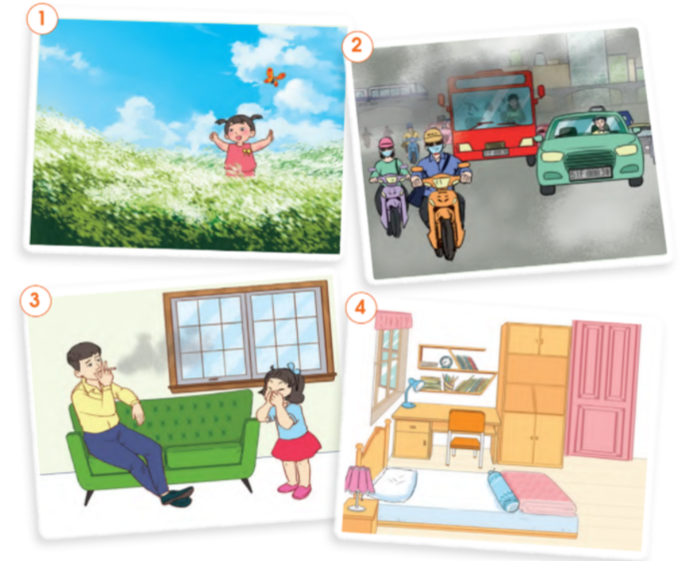
Quan sát các hình dưới đây và nêu nhận xét ở hình nào không khí chứa nhiều khói, bụi.
Thảo luận nhóm đôi

Slide 10
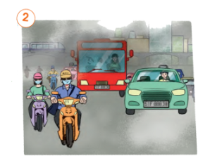
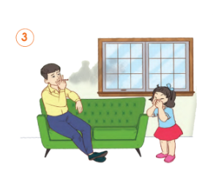
Không khí ở đường phố có nhiều khói, bụi do các ô tô thải ra
Không khí trong nhà có khói thuốc lá.
Notes:
Kích vào khung chứa tình huống để hiện ra hình của tình huống.
Nhóm HS chọn tình huống nào thì GV nhấn chọn tình huống đó

Slide 11

1. Em cảm thấy thế nào khi phải thở không khí có nhiều khói, bụi?
2. Tại sao chúng ta nên tránh xa nơi có khói, bụi?
3. Trong trường hợp phải tiếp xúc với không khí có nhiều khói, bụi, chúng ta cần làm gì?
Notes:
Kích vào khung chứa tình huống để hiện ra hình của tình huống.
Nhóm HS chọn tình huống nào thì GV nhấn chọn tình huống đó

Slide 12
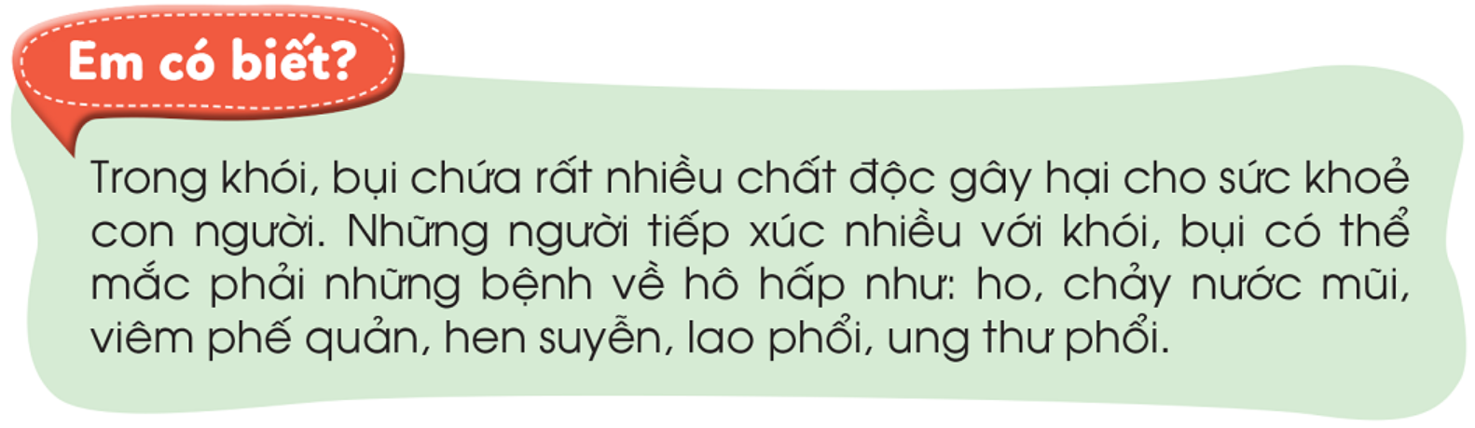
Notes:
Kích vào khung chứa tình huống để hiện ra hình của tình huống.
Nhóm HS chọn tình huống nào thì GV nhấn chọn tình huống đó

Slide 13


